Slide 1
Villamosság élettani hatásai Epidemiológia alapjai
Budapesti Műszaki és Gazdaságtudományi Egyetem
Villamos Energetika Tanszék
Nagyfeszültségű Technika és Berendezések Csoport
Tamus Zoltán Ádám
tamus.adam@vet.bme.hu

Slide 2
Epidemiológiai módszerek
Az epidemiológia a betegségek gyakoriságát, eloszlását vizsgálja a lakosság körében.
Deszkriptív (leíró) epidemiológia
Analitikus epidemiológia
Intervenciós (experimentális) epidemiológia

Slide 3
Deszkriptív Epidemiológia
Epidemiológia alapjai

Slide 4
Deszkriptív epidemiológia I.
A betegségek gyakoriságának mérése
Prevalencia (P)
P=[betegek száma]/[lakosok száma]
adott időpontra vonatkozik (pl. dec. 31.)
Incidencia (I):
I=[új betegek száma (1 év alatt)]/[évközépi lakosságszám]

Slide 5
Deszkriptív epidemiológia II.
Tartamprevalencia (P_{tartam})
P_{tartam}={ [az év elején lévő betegek]+[új betegek száma(1 év alatt)] }/[évközépi lakosságszám]
P_{tartam}=P₀+I
A prevalenciát az incidencia és a betegség lefolyásának átlagos időtartama (T) határozza meg.
P=IxT
T=P/I

Slide 6
A betegségek gyakoriságát befolyásoló tényezők
Személyi jellemzők
Hatása jóval nagyobb, mint egyéb jellemzőké.
Hely jellemzői
Idő jellemzői

Slide 7
Standardizálás I.
A morbiditási adatokat összehasonlítani nehéz, mert a lakosság összetétele jelentősen befolyásolja.
Standardizálással ki kell küszöbölni az összetételből adódó különbségeket

Slide 8
Standardizálás II.
P_{std.}=1044/4200=24,9 %

Slide 9
Személyi jellemzők
Kor
Nem
Családi állapot
Iskolai végzettség
Társadalmi-gazdasági státus
foglalkozás
jövedelem
Lakás jellemzői (komfortfokozat, szobák száma stb.)
Lakóhely jellege

Slide 10
Hely jellemzői
Országok közötti
Országokon belül
megyék
falvak-városok
Környezet jellemzői alapján
szennyezett levegőjű – tiszta levegőjű
stb.

Slide 11
Idő jellemzői
Szekuláris változások: hosszabb időszakok (pl. évtizedek)
Problémák elemzésnél:
Nómenklatúra változása
Diagnosztikai eljárások fejlődése
Korszerű terápia következtében a betegségek kimenetelének változása
Betegség időtartamának változása
Lakosság korösszetételének megváltozása

Slide 12
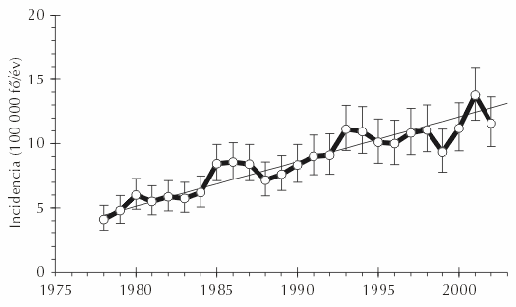
Szekuláris változás
A gyermekkori diabetes mellitus incidenciája 1978-2002
Forrás: Gyűrűs É., Soltész Gy. (2004)

Slide 13
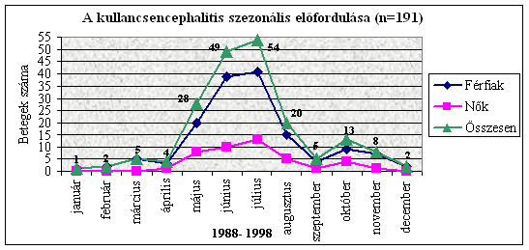
Periodikus változások
Szezonális változások
Forrás: Schneider F. (2008)

Slide 14
Analitikus Epidemiológia
Epidemiológia alapjai

Slide 15
Analitikus epidemiológia
Célja:felderítse a betegségek kialakulásának oki tényezőit
Nem fertőző betegségek esetén, csak azok a tényezők kereshetők:
melyek jelenlétében a vizsgált betegség gyakrabban
hiányában ritkábban fordul elő.

Slide 16
Rizikófaktorok
Rizikófaktorok:
környezeti tényezők (levegő, víz, talaj, sugárzások…)
életmódbeli tényezők (táplálkozás, mozgás, dohányzás...)
szociális tényezők (társadalmi-gazdasági státus, jövedelem, foglalkozás)
genetikus tényezők (Nem csak az örökletes betegségeknél van szerepük!)

Slide 17
Expozíció
Expozíció: a rizikófaktor jelen van a vizsgált egyénnél.
Az expozíciónak meg kell előznie a betegség kialakulását.
Ismerni kell az expozíció idejét és dózisát.

Slide 18
Epidemiológiai vizsgálatok
Követéses (prospektív vagy cohors) vizsgálat
Eset-kontroll (case-control) vagy retrospektív vizsgálat
Keresztmetszeti (cross-sectional) vizsgálat

Slide 19
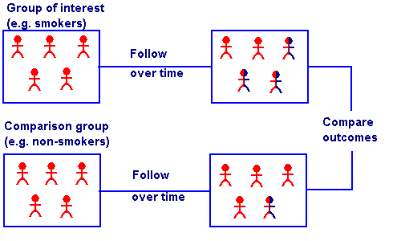
Cohors vizsgálat
Relatív kockázat (Relative Risk, RR)
RR=incidencia (az exponált csoportban)/ incidencia (a nem exponált csoportban)

Slide 20
Kontingencia tábla
RR=a(c+d)/c(a+b)

Slide 21
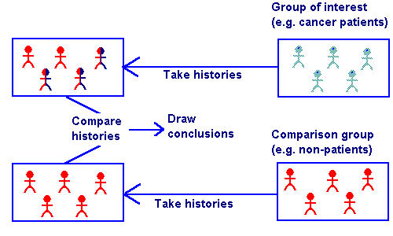
Eset-kontroll vizsgálat I.
A betegség már kialakult, azt vizsgáljuk a rizikótényező jelen volt-e vagy nem.

Slide 22
Eset-kontroll vizsgálat II.
Esélyhányados (Odds Ratio, OR)
OR=ad/bc

Slide 23
Keresztmetszeti vizsgálat
Egy időpontban szűrővizsgálat a kiválasztott lakosságcsoporton, így megállapítható a betegség prevalenciája.
Egyéb információk: kérdőív, kikérdezés.
Ha az expozíció paraméterei megállapíthatóak, akkor az esélyhányados számítása elvégezhető.

Slide 24
Irodalom
Kékes Ede-Surján György-Balkányi László-Kozmann György: Egészségügyi informatika

